Slide 1
Report on Yield Analysis
AI/Data R&D Dept.
Yangqing Ye & Ziling Wang
August.2025

Slide 2
A & C

Slide 3
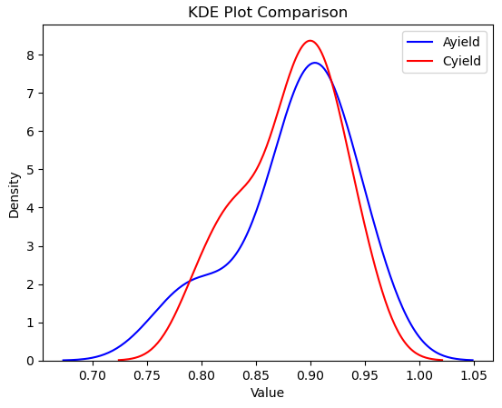


Focus only on Yield
>> 正态性检验
进行假设检验之前必须明确是参数检验还是非参数检验，故针对良率进行正态性检验。
Shapiro-Wilk检验是一种广泛使用的正态性检验方法，适用于小样本（n < 5000）。它直接检验数据是否来自正态分布。
>>认为A、C两组的良率均服从正态分布

Slide 4
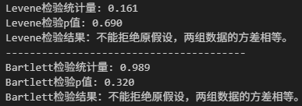
Cont.
>> 方差齐性检验
进行两组均值差异性检验之前需要满足方差齐性假定，故需要再进行方差齐性检验
分别使用Levene和Bartlett检验进行方差齐性检验
Bartlett检验是一种参数检验，用于检验两个或多个样本的方差是否相等。它假设数据来自正态分布。
Levene检验是一种非参数检验，用于检验两个或多个样本的方差是否相等。与Bartlett检验不同，Levene检验不要求数据必须来自正态分布。
>>认为A、C两组满足方差齐性，可以进行后续独立样本均值检验

Slide 5
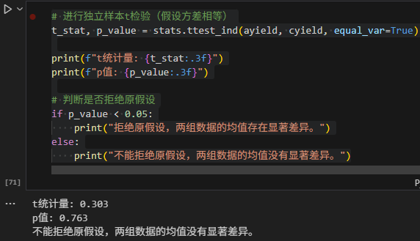
Cont.
>> 独立样本t检验（方差相等）
>>认为A、C两组的均值没有显著差异。
进行到现在，认为两组的良率不存在显著的差异，也就没有好坏之分。

Slide 6
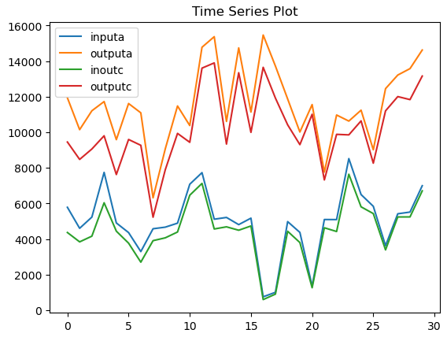
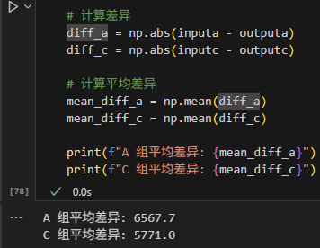
Consider the input and output
>> 针对样本进行计算
绘制两组的生产和产出时间序列图
似乎C组生产和产出的曲线差异更小
计算平均差异：
计算平均差异，发现C组差异确实更小

Slide 7
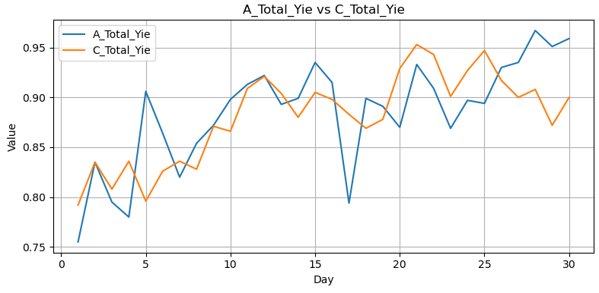
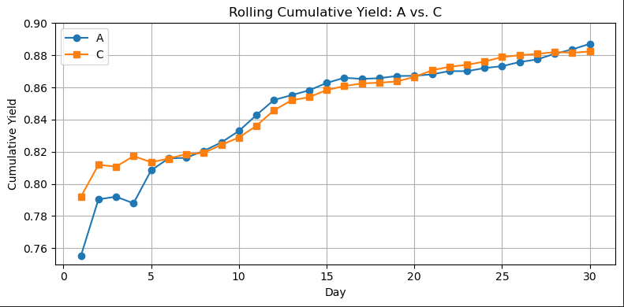
Cont.
>>接下来，我们先计算这段时间A和C的平均良率和总良率，再计算A和C分别的总合格产品以及白班和夜班分别的良率。
分组 | 均值 | 方差 | 总良率 | 合格总数 | 白班总良率 | 夜班总良率 | 低于85%个数
A组 | 0.8851 | 0.0028 | 0.8871 | 133401 | 0.8935 | 0.8795 | 6
C组 | 0.8813 | 0.0019 | 0.8823 | 306531 | 0.8862 | 0.8788 | 8
绘制A、C两组良率随时间的变化曲线以及滚动累计良率曲线
仅从简单的数值和波动曲线上看，仍然认为A、C两组没有明显的差异，也就没有好坏之分，但在相同时间内合格总数却有明显差异，并且在生产基数更大的情况下C组良率低于85%的个数也仅有8，提示也许C组更优。

Slide 8
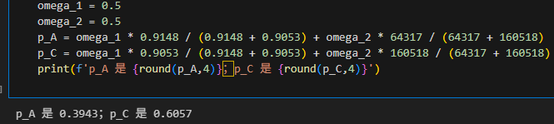

Cont.
>> 接下来尝试建立一个粗略的评分函数，将A和C总的良率做归一化，合格产品数做归一化。
$$p=ω_{1}y+ω_{2}s$$
其中$ω_{1}$和$ω_{2}$分别是良率和合格产品数的权重，$y$和$s$分别是归一化后的良率和合格产品数。
假设良率和合格品数量都是一样重要的，来计算评分。
得到C的评分高于A，故认为C组的表现优于A组

Slide 9
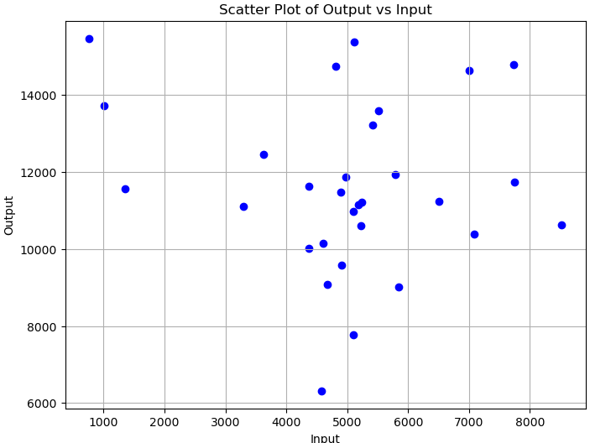
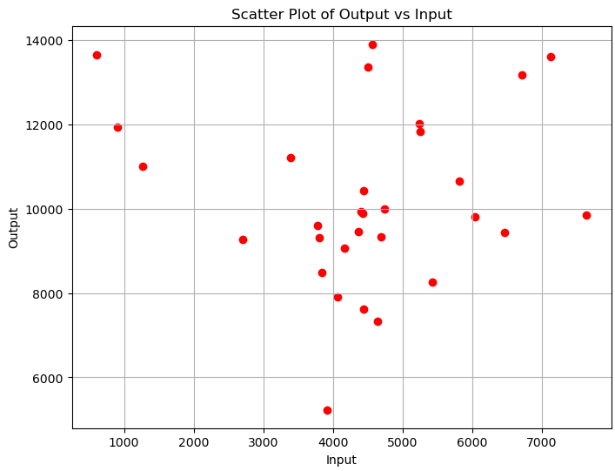
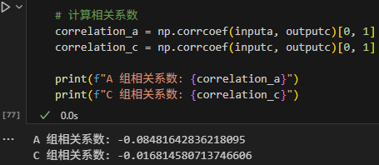

Cont.
>> 失败方案
经济学：边际效益分析（线性回归）
对生产总数和产出进行线性回归模型的拟合：
$$output=α+β·input+ε$$
思路：如果两组的生产和产出均满足线性关系，则拟合线性回归模型后，可以通过$β$和误差$ε$来区分两组的优劣（$β$为边际效益：每增加1单位输入，产出增加多少）。但经过验证后发现两组的输入和输出均不满足线性关系。
A组
C组

Slide 10
L & B

Slide 11
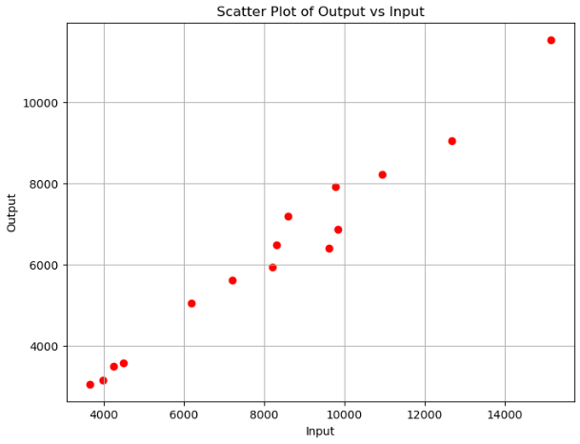
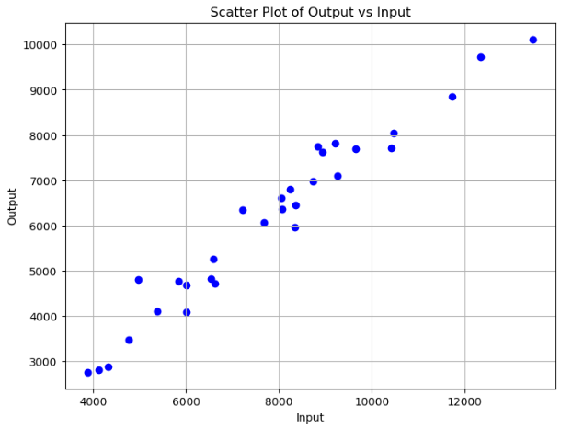

Cont.
>> 基于A和C的分析，对L组和B组进行了同样的分析。
在进行分析前，认为L组的缺失值和异常值与正常数值差距太大，如果考虑进计算，会影响整体效果，故将L组前一半数据直接去除，仅利用后一半进行分析。
经过分析后，发现仍然两组服从正态分布，且满足方差齐性的假设，进行独立样本的t 检验后仍然显示两组没有显著差异，故传统的假设检验方法认为，L组和B组两条产线没有好坏之分。
>>线性关系判定
A、C两组的生产和产出数不满足线性，但经过检验，L组和B组满足线性相关，并且是强正相关性
L组
B组

Slide 12
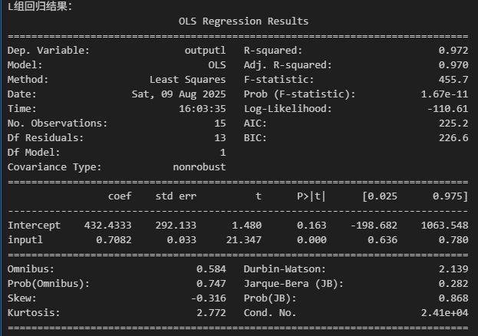
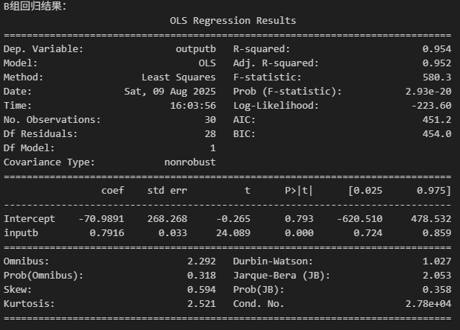
Cont.
最小二乘法线性回归分析结果
$$outoutl=432.4+0.7082∗inputl+ε$$
$$outoutb=−70.9891+0.7916∗inputb+ε$$
根据边际效益对比两组，由于两组截距项的p值均大于0.05，所以认为截距项在统计学意义上不显著，故对比产出的系数，B组的系数大于L组，即当每增加1单位生产数量，将增加0.7917单位的产出，比L组的0.7082单位大，故认为B组较优于L组。

Slide 13
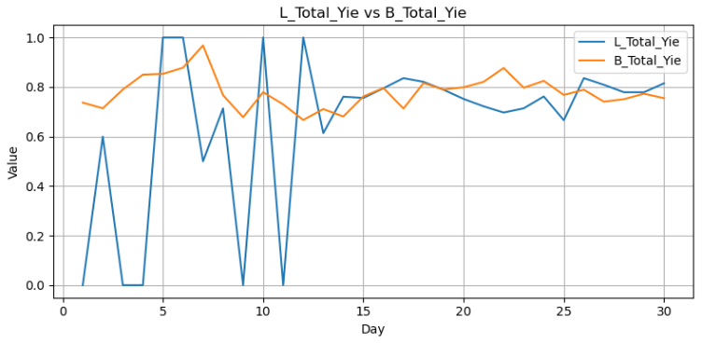
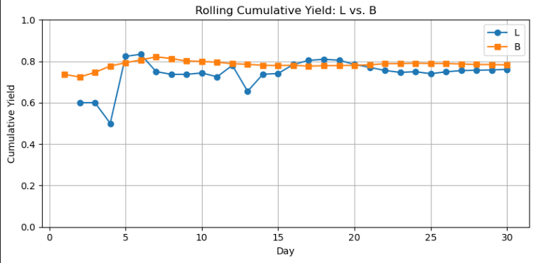
Cont.
>>先进行L&B参数对比
分组 | 总良率 | 合格总数 | 白班总良率 | 夜班总良率
L组 | 0.7607 | 94382 | 0.7873 | 0.7732
B组 | 0.7825 | 183167 | 0.7772 | 0.7454
绘制两组总良率及滚动累积良率随时间变化的曲线，可以看到L组前半段数值属于极端异常值，所以考虑只针对L组后半段数据进行分析。

Slide 14
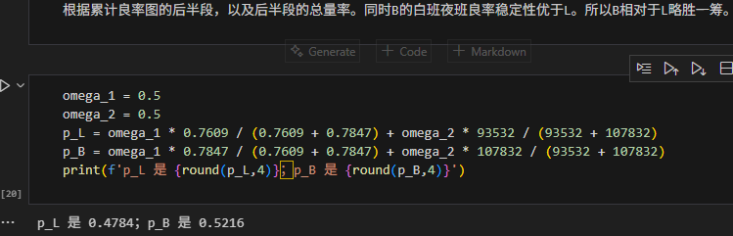
Cont.
>> 对L组和B组后半段的良率进行分析。
分组 | 均值 | 方差 | 总良率 | 合格总数 | 最后一周高于85%个数
L组 | 0.7715 | 0.0025 | 0.7609 | 93532 | 0
B组 | 0.7874 | 0.0015 | 0.7847 | 107832 | 1
根据累计良率图的后半段，以及后半段的总量率。同时B的白班夜班良率稳定性优于L。所以B相对于L略胜一筹。

Slide 15
Summary
根据所有的分析结果，得到以下的结论：
如果仅从良率进行分析，两组没有所谓的好坏之分，但是考虑到产出稳定性和效益回报问题，认为C相对于A组更优，L组相对于B组更差。

Slide 16
Thank you

